Slide 1
Современные подходы к организации педагогической деятельности в системе военно-патриотического воспитания
Основы тактической медицины
Обеспечение проходимости
дыхательных путей
ЦЗ Машук, 2024 год

Slide 2
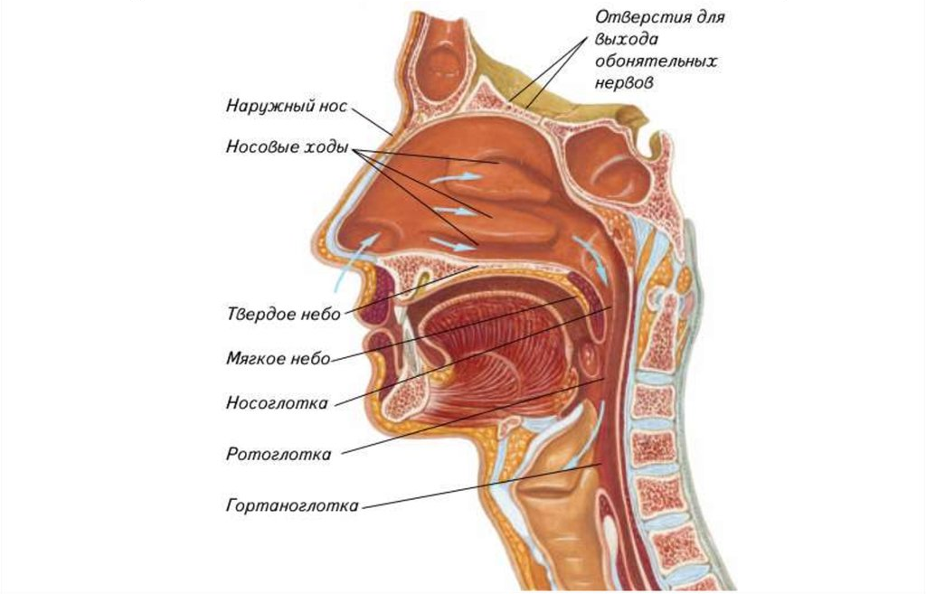
Верхние дыхательные пути

Slide 3
ТРИ СОСТОЯНИЯ ВЕРХНИХ ДЫХАТЕЛЬНЫХ ПУТЕЙ
Состояния дыхательных путей
Пострадавший в сознании без каких либо проблем с дыхательными путями (кричит, говорит, нет травм лица);
Пострадавший без сознания;
Пострадавший имеет непроходимость дыхательных путей (травма лица и т.д.)

Slide 4
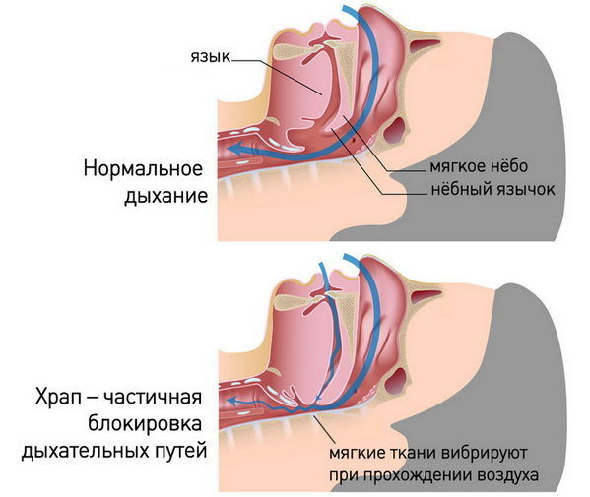
Раненый без сознания

Slide 5
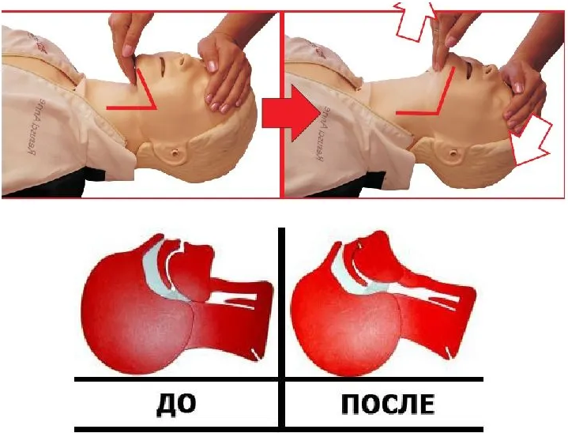
Раненый без сознания

Slide 6
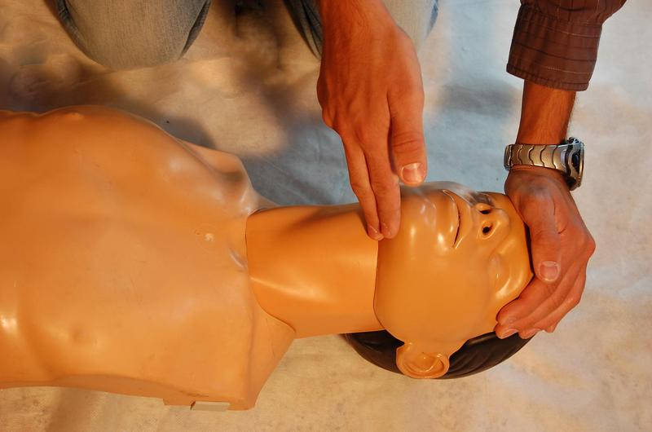
Раненый без сознания
Если перестать держать голову и пострадавший будет двигаться – дыхательные пути снова будут закрыты!

Slide 7
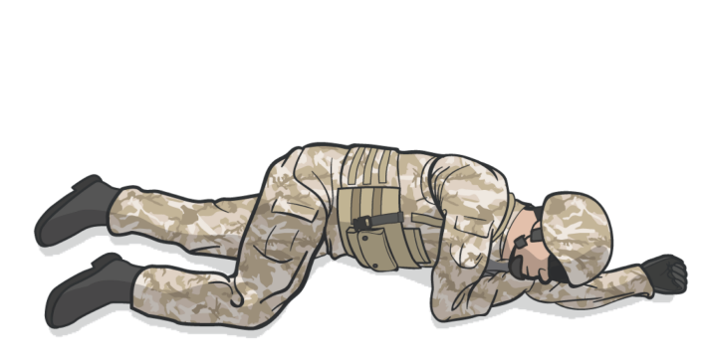
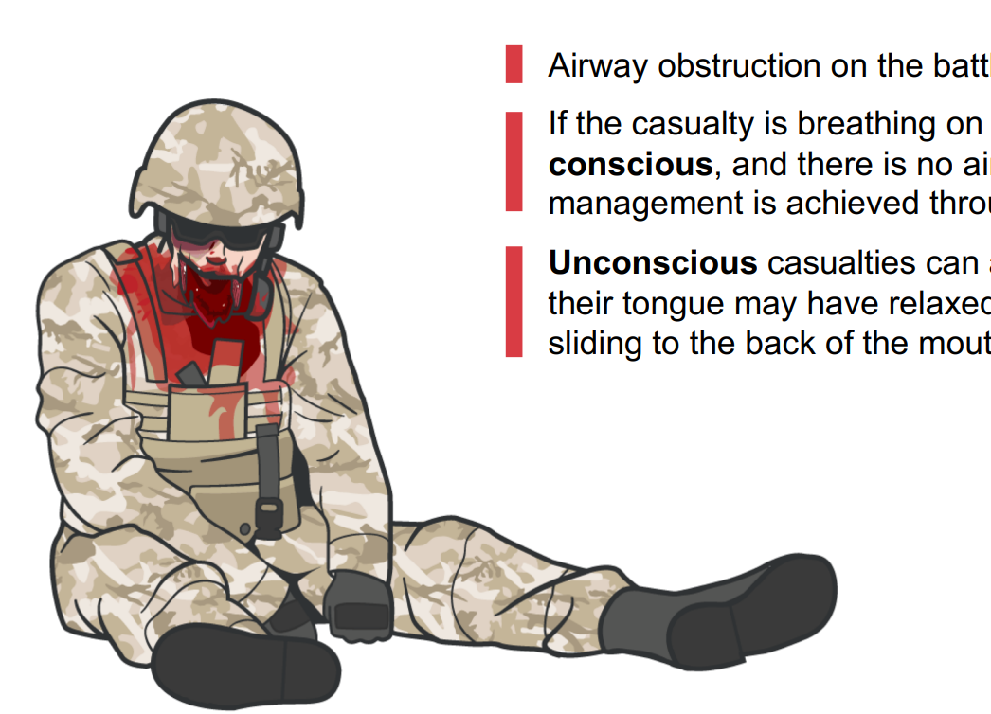
Спасательная позиция
Пострадавший без сознания –
переверни пострадавшего в стабильное боковое
или сидячее положение.

Slide 8
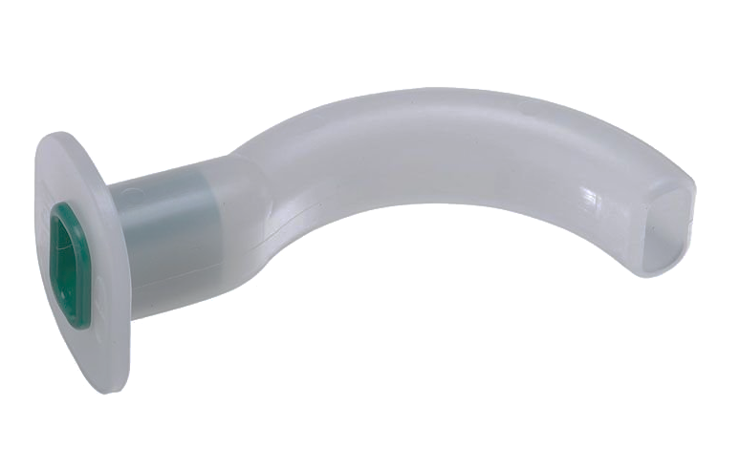
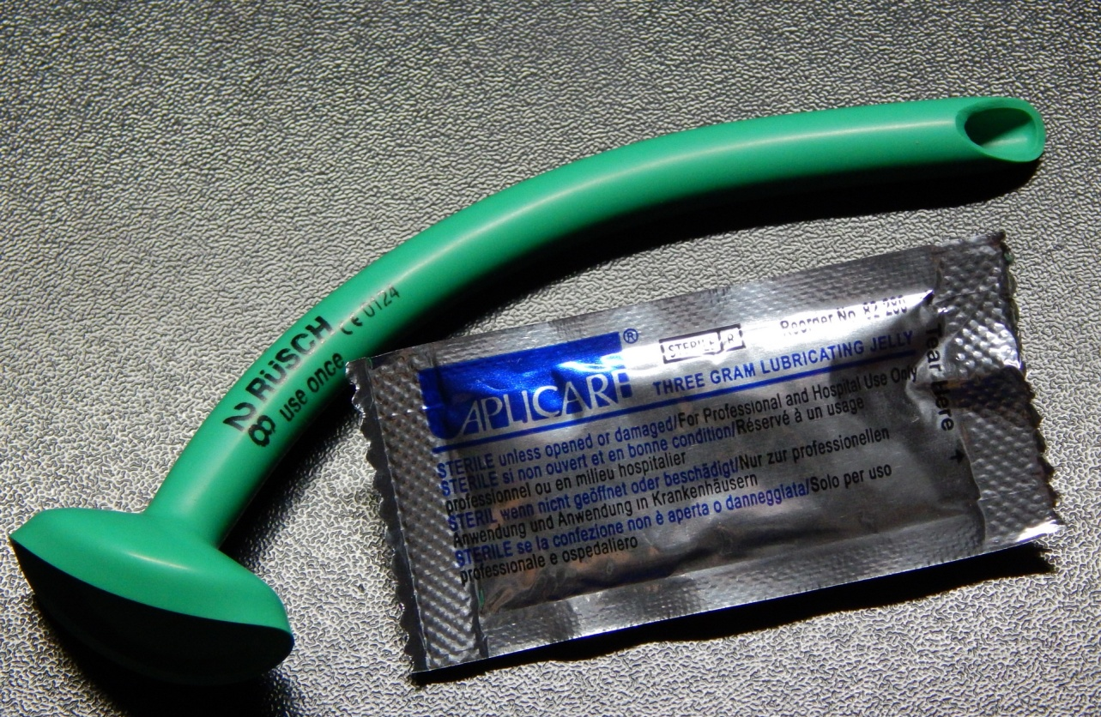
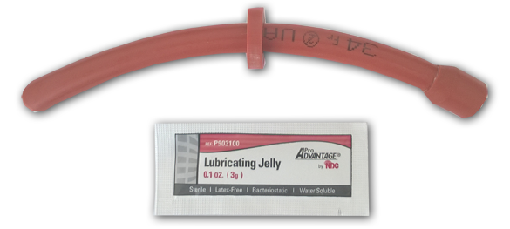
Раненый без сознания
Воздуховоды имеют принципиальные отличия.
При неправильном использовании раненый может умереть.

Slide 9
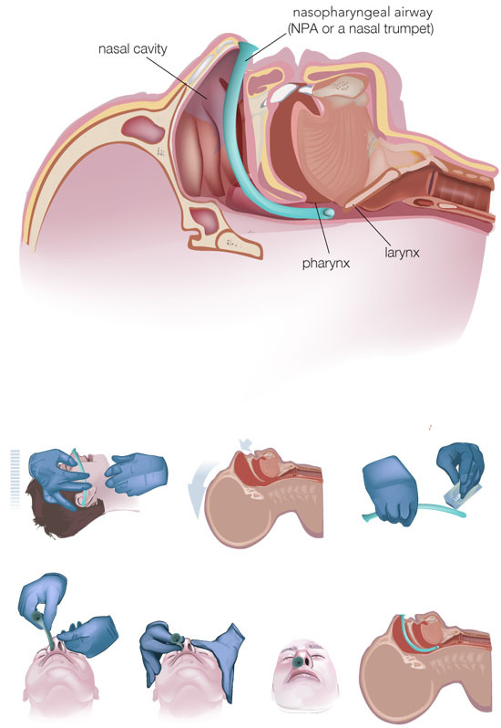
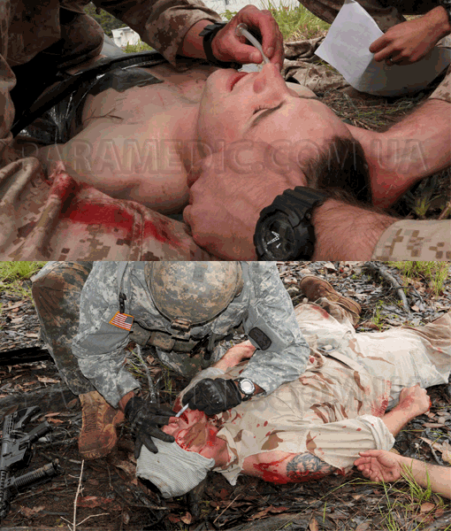
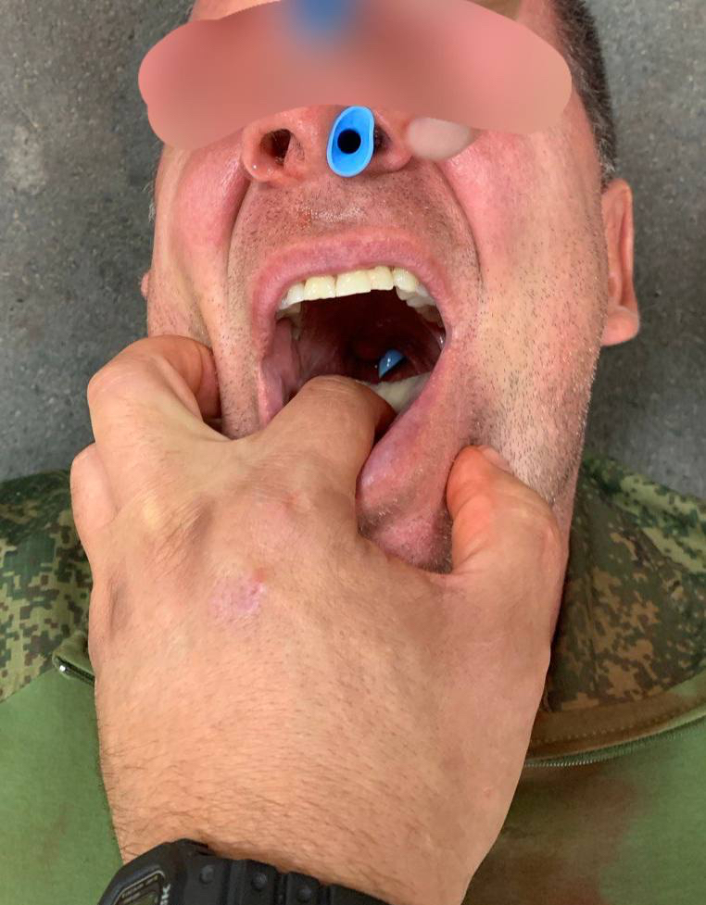
Установка назофарингеального воздуховода

Slide 10
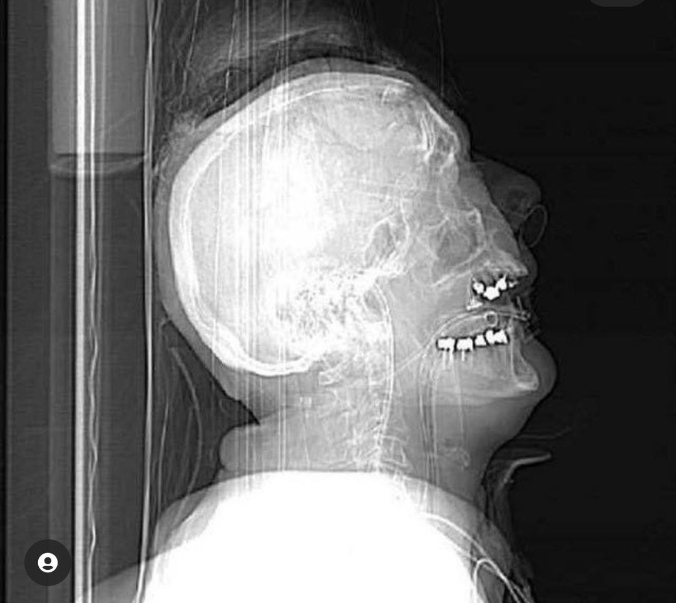
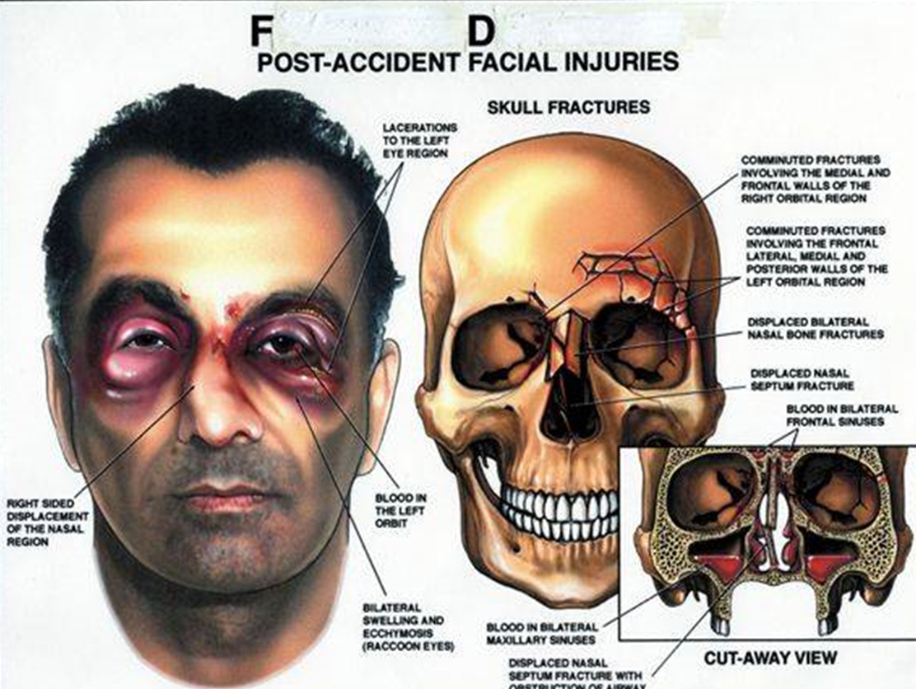
Проблема с дыхательными путями
Дай раненому принять самому удобную позицию для дыхания
Запрещено
использовать назофарингеальный воздуховод при подозрении на перелом любых областей головы

Slide 11
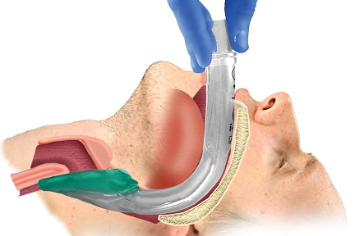
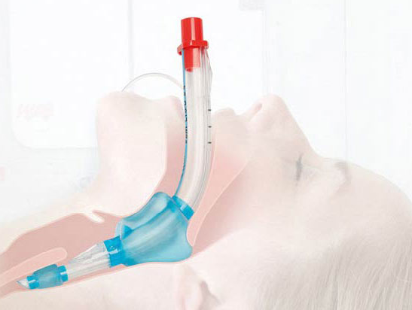
Надгортанные воздуховоды
I-gel
Combitube

Slide 12
Коникотомия

Slide 13
Коникотомия
Коникотомия проводилась раненным с повреждениями лица и головы взрывом или огнестрельным оружием.
В 33% случаев операция на поле боя была проведена неудачно.
Коникотомия одна из самых сложных процедур выполняемых на поле боя,
66% раненых погибают.
Выполняется только опытными медицинскими работниками.

Slide 14
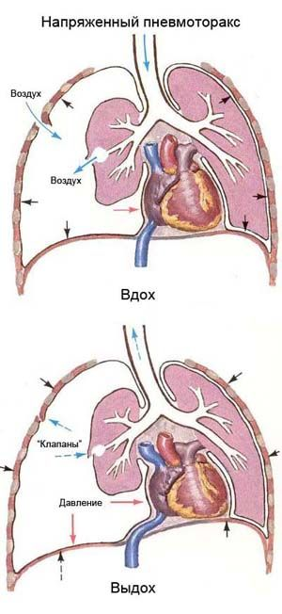
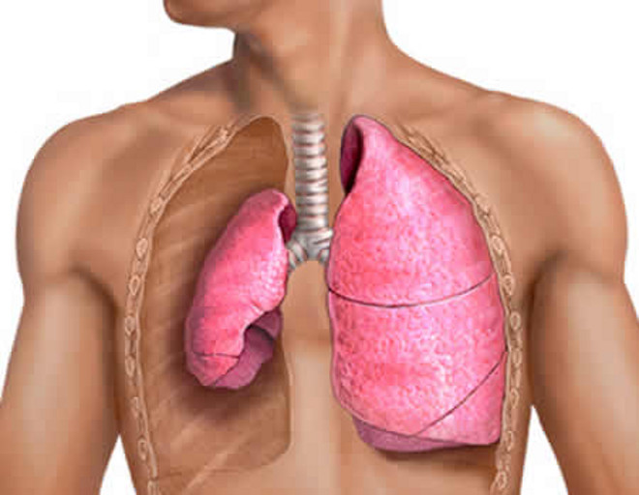
Напряженный пневмоторакс

Slide 15
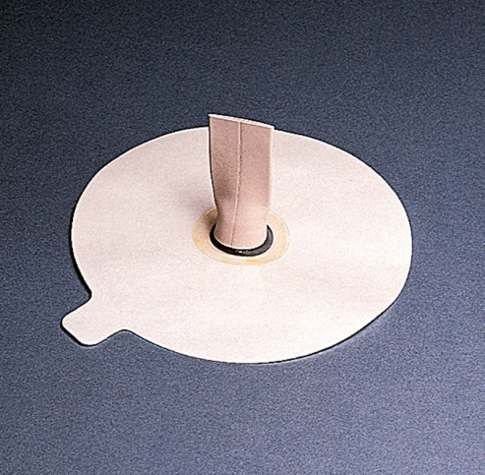
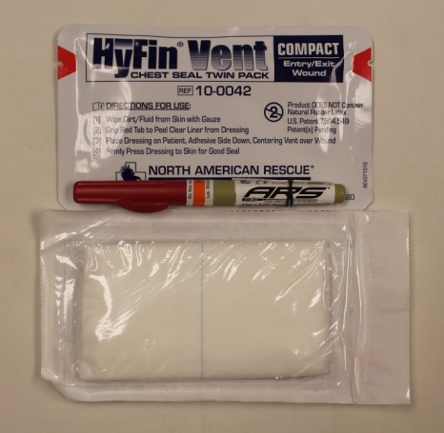
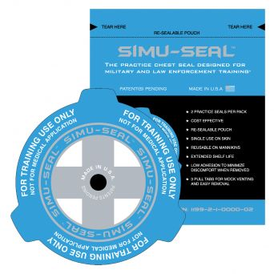
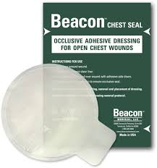
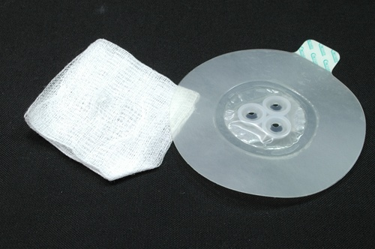
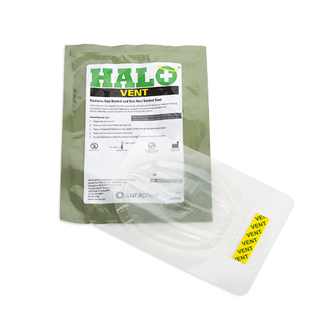
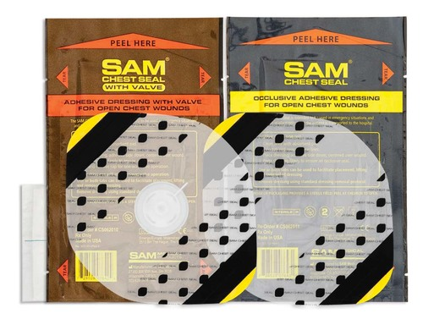
Окклюзионная повязка
На выдохе наложи на проникающее ранение окклюзионную «наклейку», герметичную повязку

Slide 16
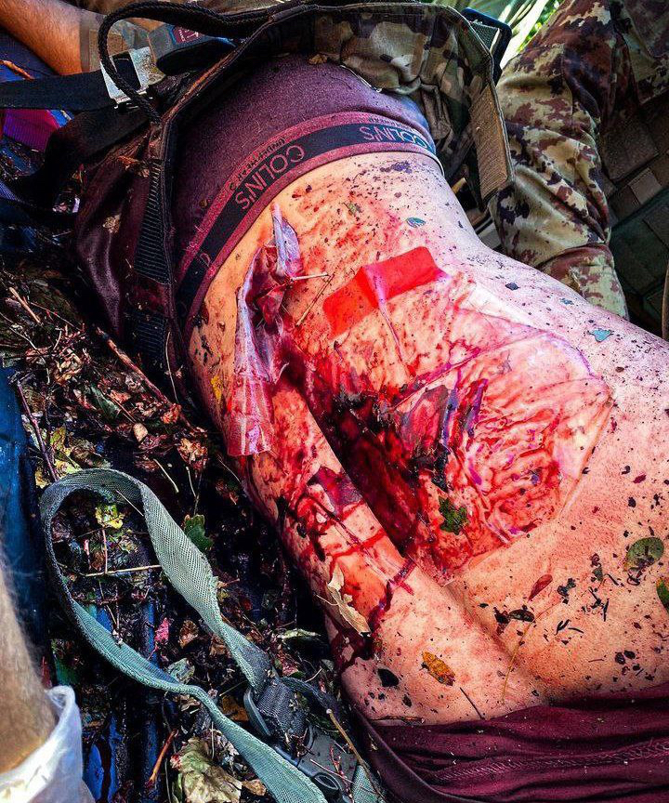
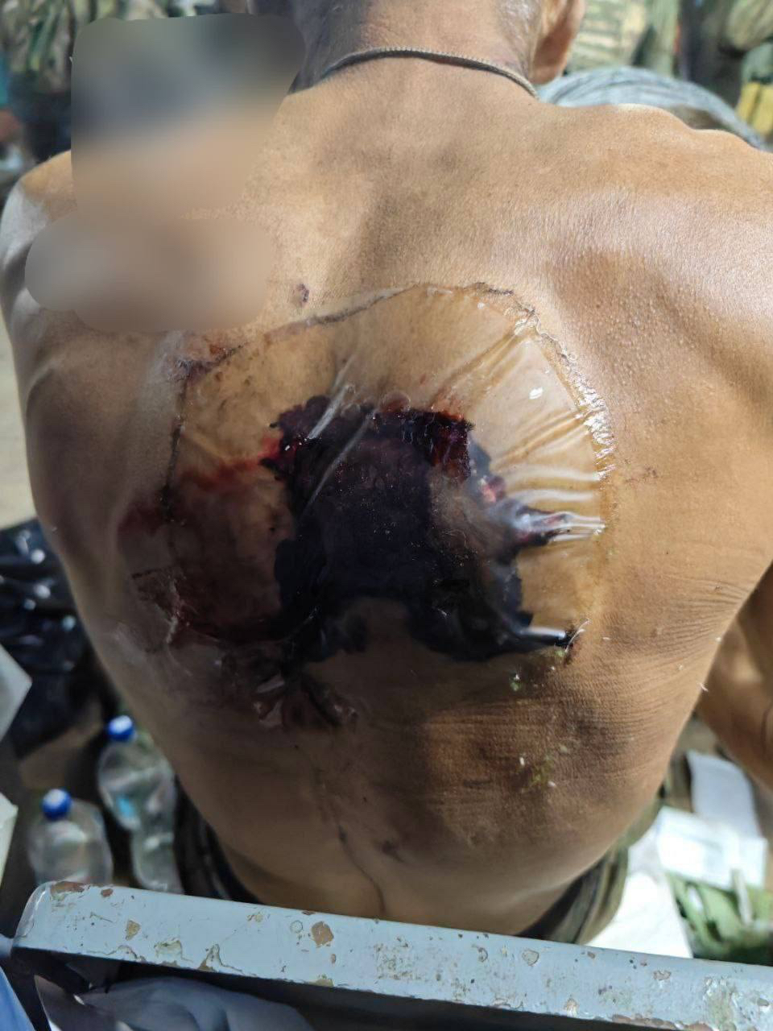
Окклюзионная повязка

Slide 17
Окклюзионная повязка

Slide 18
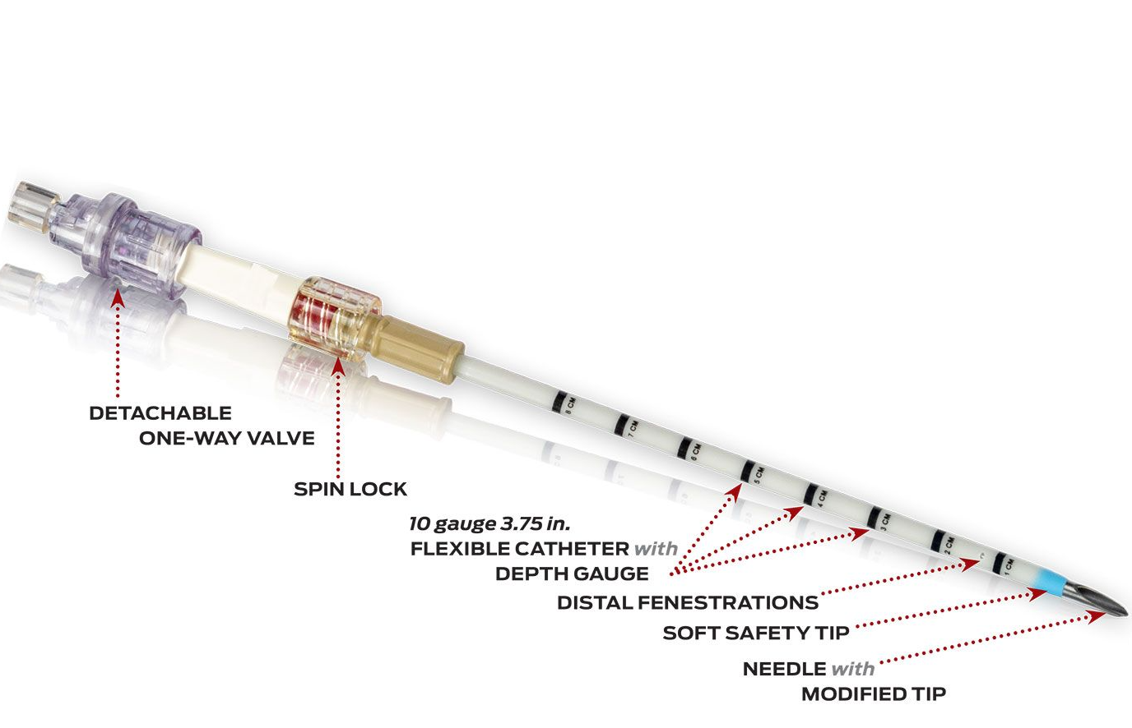
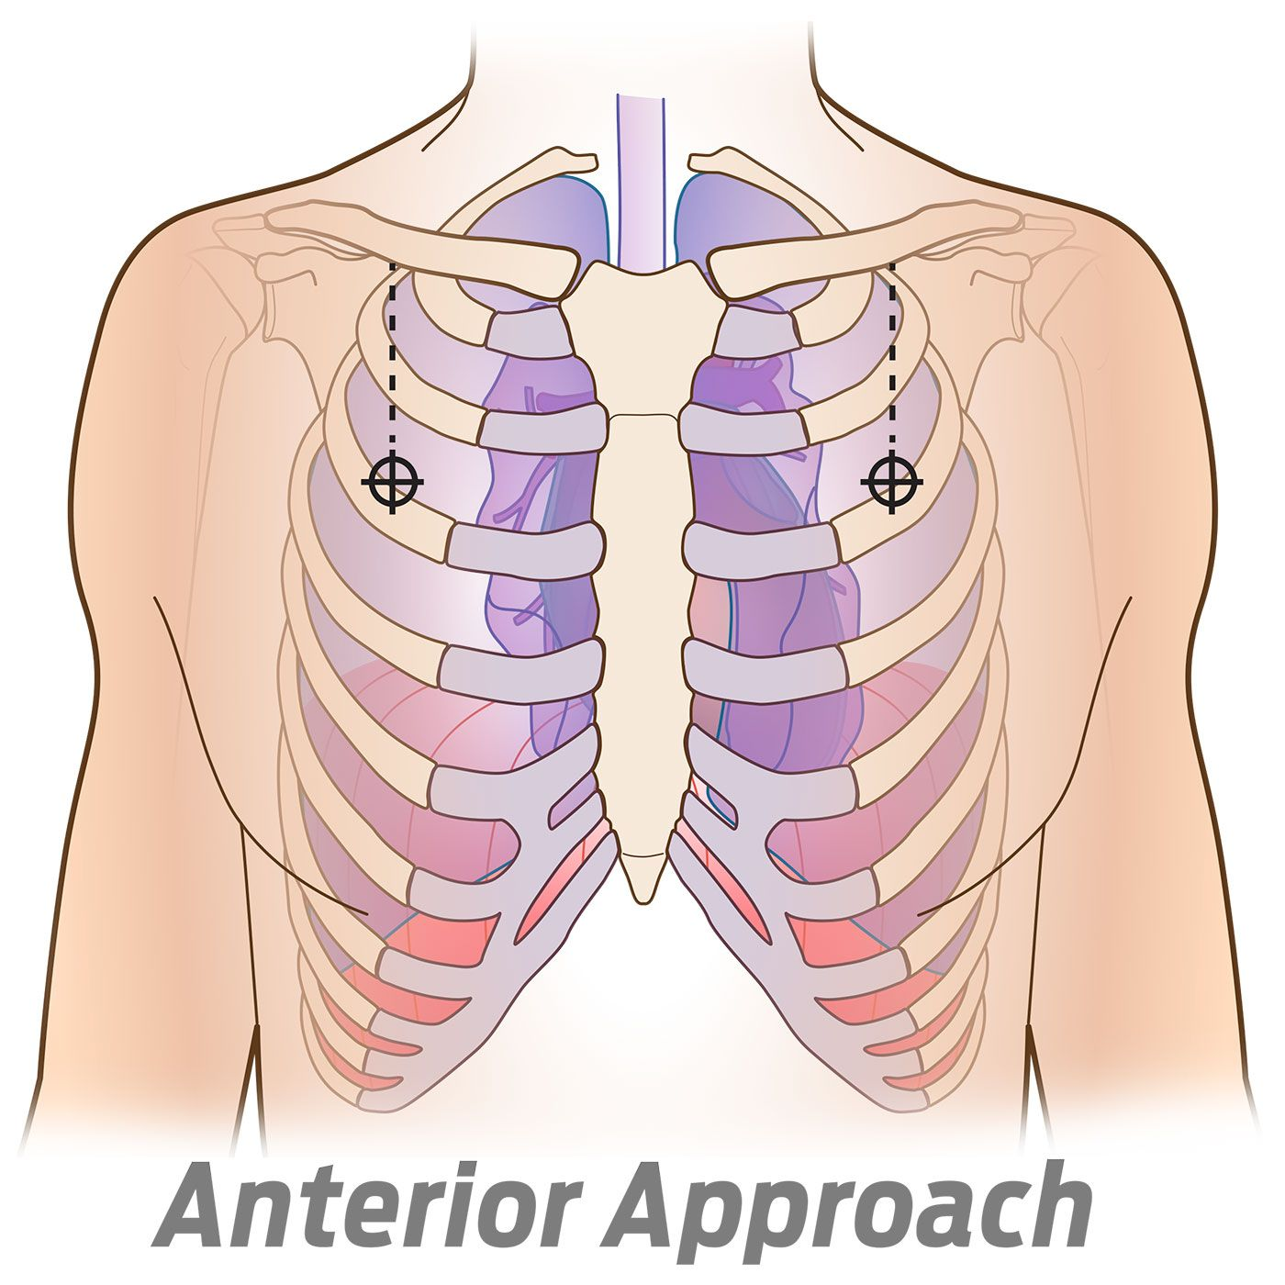
Декомпрессионная игла
Установи декомпрессионную иглу сверху третьего ребра.

Slide 19
Декомпрессионная игла

Slide 20
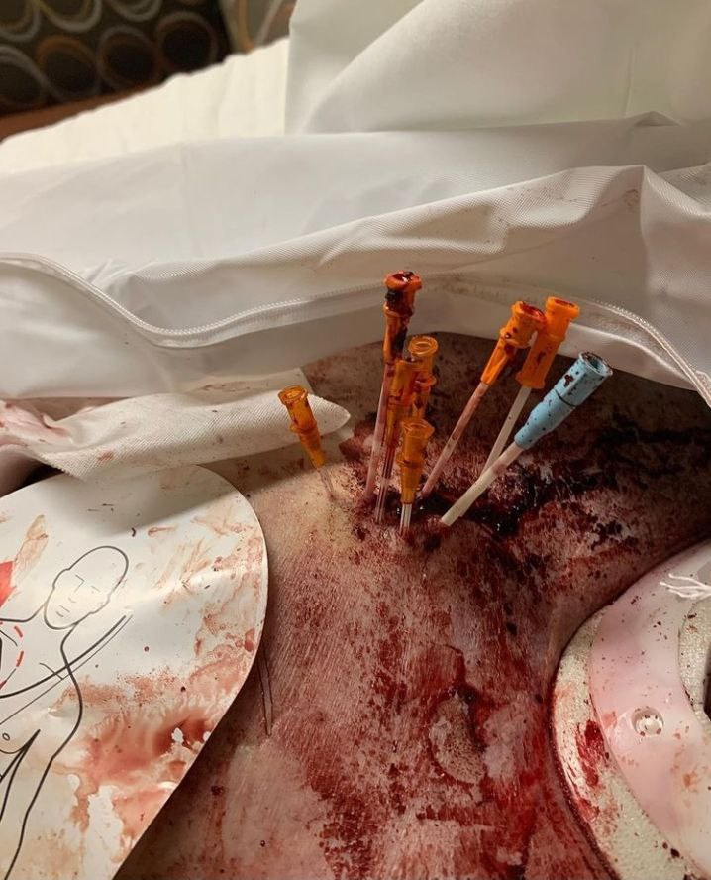
Декомпрессионная игла

Slide 21
Гемоторакс
Не мешайте раненому занять комфортное положение для дыхания!

Slide 22
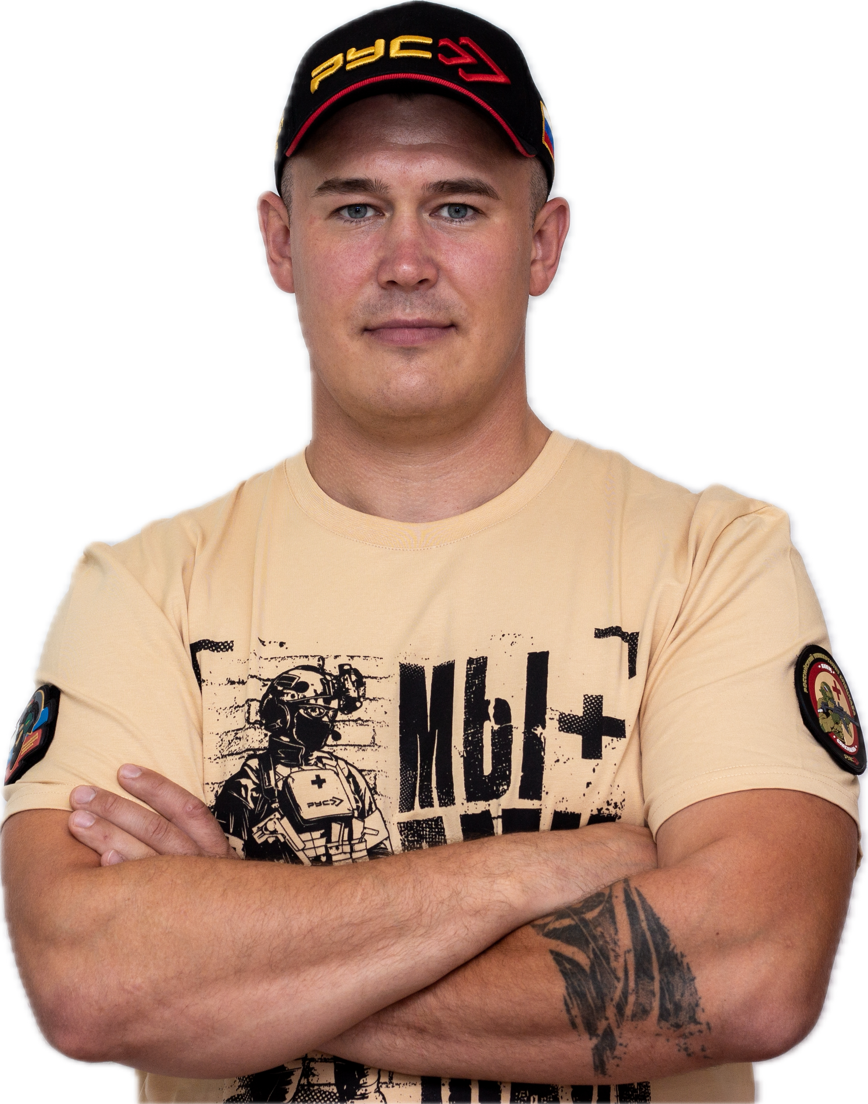
Овсянников Илья Александрович
Руководитель направления филиала ЦРВСП в Чеченской Республике
Действующий инструктор тактической медицины, заместитель руководителя направления Российского Университета Спецназа
Аттестованный инструктор по военно-медицинской подготовке «Военно-медицинской академии имени
С.М. Кирова»
Аттестованный боец-спасатель Российского Университета Спецназа
Инструктор по первой помощи Российского Красного Креста
Инструктор-проводник по пешеходному туризму и трекингу
Инструктор-проводник по водному туризму
Инструктор по выживанию, автор программ подготовки по выживанию в экстремальных ситуациях и тактической медицине
Многократно оказывал первую помощь в отдаленной местности, дорожных происшествиях и зоне проведения СВО.

Slide 23
Современные подходы к организации педагогической деятельности в системе военно-патриотического воспитания
Основы тактической медицины
Первая помощь при эпилепсии
ЦЗ Машук, 2024 год

Slide 24
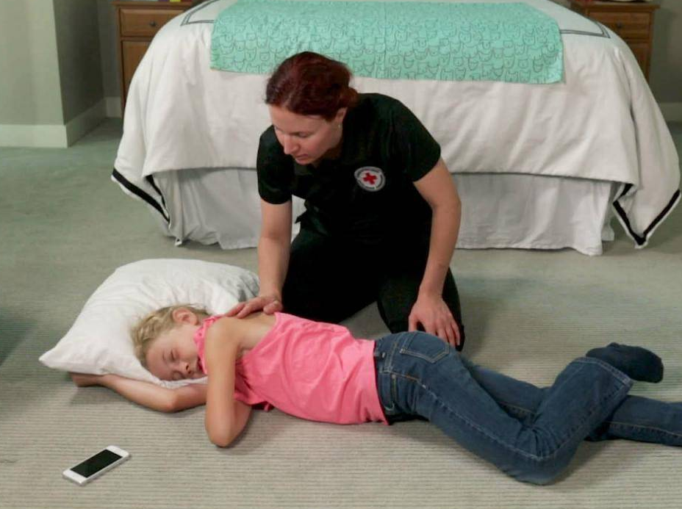
Эпилепсия
это неоднородная группа хронических неврологических заболеваний, характеризующихся образованием эпилептического очага в коре головного мозга. Эпилептический очаг - это группа нейронов (клеток мозга), которые способны генерировать различные хаотичные нервные импульсы.

Slide 25
Эпилептические очаги
могут образоваться:
от болезней связанных с интоксикационными процессами, до сильных отравлений, например при попытках суицида путем приема различных фарм препаратов;
травмы черепа.
Эпилептические очаги, чаще всего располагаются в двигательной коре – тогда у пострадавшего преимущественно могут происходить судорожные припадки.
Если Эпи Очаг расположен в височной доле, то эпилепсия проявляется расстройствами слуха и галлюцинациями.
Если Эпи Очаг расположен в затылочной доле, то эпилепсия проявляется расстройствами зрения и так же сильнейшими галлюцинациями.

Slide 26
Стадии приступа эпилепсии

Slide 27
Эпилепсия. Начало приступа

Slide 28
Эпилепсия. Приступ

Slide 29
Эпилепсия. Приступ

Slide 30
Категорически запрещено

Slide 31
Действия
1. Обеспечить безопасную обстановку
2. Обеспечить устойчивое боковое положение
3. Вызвать Скорую помощь

Slide 32
Эпилептический приступ

Slide 33
Спасибо за внимание!
«Посылать людей на войну необученными - значит предавать их»
(Конфуций)

